Slide 1

Kolaborasi internasional ditengah dinamika global guna akselerasi pembangunan daerah
Duta Besar Ina H. Krisnamurthi
Staf Ahli Menteri Luar Negeri bidang Diplomasi Ekonomi
Yogya 23 Januari 2020

Slide 2

DASAR KEBIJAKAN

Slide 3

Presiden Republik Indonesia
Visi 2045:
Keluar dari jebakan kelas menengah
Pendapatan per kapita 27jt/bulan atau 320jt/tahun
PDB Indonesia 7T USD, Indonesia masuk 5 besar ekonomi dunia
Produktivitas, Inovasi, Mendobrak rutinitas
Optimalisasi BONUS DEMOGRAFI – membangun SDM unggul ditopang ekosistem politik dan ekonomi yg kondusif
(Pidato Pelantikan 20 Oktober 2019)

Slide 4
RENCANA KERJA PEMERINTAH RI 2019 - 2024
PEMBANGUNAN SDM
PEMBANGUNAN INFRASTRUKTUR
DEREGULASI
PENYEDERHANAAN BIROKRASI
TRANSFORMASI EKONOMI: BERALIH DARI SDA KE DAYA SAING MANUFAKTUR DAN JASA MODERN

Slide 5




PRIORITAS KEBIJAKAN POLITIK LUAR NEGERI INDONESIA 4 + 1
3
Menjaga kedaulatan dan integritas bangsa
4
Peran di tingkat geopolitik global dan regional
1
Diplomasi ekonomi
2
Perlindungan WNI
+1
Reformasi birokrasi untuk memperkuat infrastruktur diplomasi
Menlu Media Briefing, 29 Okt 2019

Slide 6
Dinamika global Indonesia’s Outlook

Slide 7

DINAMIKA GLOBAL
Percikan ketegangan politik domestik dimana mana → trend “people power”
“perang dagang” → lebih mengarah politik ekonomi daripada ekonomi murni
Perubahan iklim → semakin terbatasnya sumber daya alam
Tantangan populasi → lebih banyak orang yang harus makan
Peningkatan kebutuhan bahan bakar → penurunan produksi bbm dan mineral

Slide 8

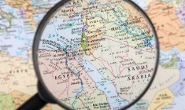


KETEGANGAN GEOPOLITIK
Sumber ketegangan geopolitik berpotensi mengganggu perekonomian di tahun 2020
1
2
3
4
Ketegangan Politik Jepang-Korea Selatan
Demonstrasi di Hongkong
Ketegangan di Timur Tengah
BREXIT
Demo berlanjut hingga Natal 2019.
Demo bermula dari penolakan RUU Ekstradisi hingga tuntutan reformasi total dan penegakan demokrasi.
China sinyalkan intervensi demonstrasi Hongkong.
Jepang membatasi ekspor 3 bahan kimia pembuat semikonduktor ke Korsel.
Jepang hapus Korsel dari daftar mitra dagang terpeecaya (white list).
Korsel melakukan aksi boikot produk Jepang.
Korsel akan memperpanjang General Security of Military Aggreement (GSOMIA) dengan Jepang pada November 2019.
Presiden AS menetapkan Garda Revolusi Islam Iran sebagai organisasi teroris.
AS menuduh Iran menyerang beberapa kapal tanker minyak.
Iran menembak jatuh drone AS di Selat Hormuz
Iran menyita tanker Inggris Stena Impero di lepas pantainya.
Terjadi serangan terhadap fasilitas kilang minyak Saudi Aramco pada September 2019.
Parlemen Inggris sepakat untuk mendukung RUU Brexit yang akan dilaksanakan pada 31 Januari 2020.
Seluruh negosiasi perdagangan dengan Uni Eropa dan anggotanya berakhir pada Desember 2020.
Sumber: CNBC, CNN, BBC News

Slide 9

PERLAMBATAN EKONOMI GLOBAL
Ekonomi dunia mengalami perlambatan baik di negara maju maupun berkembang
Perekonomian Indonesia
Perlambatan Pertumbuhan Ekonomi
Pertumbuhan ekonomi masih pada kisaran 5%
Sumber Ketidakpastian
JALUR
KEUANGAN
RISIKO EKONOMI DOMESTIK
Tingkat kemiskinan, pengangguran, dan gini rasio membaik
Perang dagang China-AS
Ketegangan geopolitik
Pelemahan aktivitas manufaktur
Fluktuasi harga komoditas
Inflasi rendah dan stabil
JALUR
PERDAGANGAN
Current Account Defisit Meningkat; Volatilitas nilai tukar dan saham
Respon:
Pelonggaran Kebijakan Moneter
Sumber: IMF, CEIC

Slide 10
KUALITAS PERTUMBUHAN EKONOMI SEMAKIN MEMBAIK
INDIKATOR SOSIAL
Ditengah ketidakpastian global, pertumbuhan ekonomi Indonesia masih mampu tumbuh di kisaran 5 persen dengan kualitas yang semakin membaik sebagaimana tercermin dari inflasi yang rendah dan stabil serta menurunnya tingkat kemiskinan, tingkat pengangguran dan rasio gini.
Tingkat Kemiskinan
Pertumbuhan ekonomi Indonesia pada Q2-2019 telah berada di peringkat kedua dibawah China diantara negara-negara G20
Negara | Q1-2019 | Q2-2019 | Q3-2019
China | 6,40 | 6,20 | 6,00
Indonesia | 5,07 | 5,05 | 5,02
India | 5,83 | 5,01 | 4,55
Rasio Gini
Tingkat Pengangguran
INFLASI
Inflasi Desember 2019
0,34% mtm
2,72% YoY
2,72% Ytd
Sumber: BPS

Slide 11



OUTLOOK PEREKONOMIAN INDONESIA 2020
Melihat tantangan dan peluang yang dihadapi, Perekonomian Indonesia tahun 2020 diprediksi mampu tumbuh 5,3%, sejalan dengan stabilisasi perekonomian global dan implementasi kebijakan untuk penguatan perekonomian Indonesia.
Perekonomian Indonesia 2020 diproyeksikan tumbuh 5,3%
Konsumsi Rumah Tangga menjadi kontributor utama
Investasi menjadi prasyarat penting untuk mencapai pertumbuhan
INFLASI 2020 tetap terkendali pada level rendah dan stabil
Sektor eksternal masih akan dipengaruhi oleh sentimen ketidakpastian ekonomi global
Fluktuasi harga komoditas, isu geopolitik, trade war, brexit masih menjadi tantangan

Slide 12
Hubungan luar negeri Indonesia

Slide 13
Regional
Multilateral
EAS
ARF
INDONESIA
APEC
.
Bilateral
RCEP
UN Bodies
ASEAN
NAM
OIC
WTO
193 UN Member States
Isu Baru: Plurilateral
G20

Slide 14
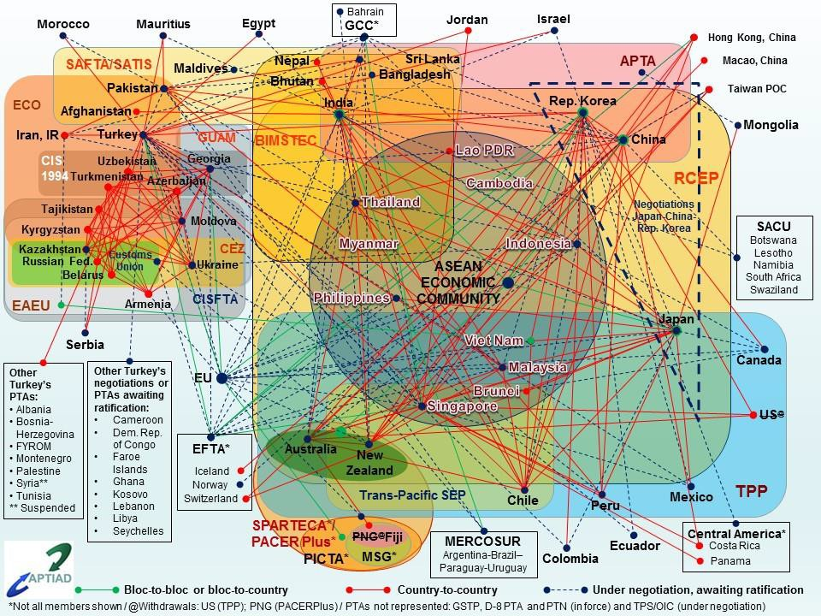
HUBUNGAN EKONOMI DUNIA DALAM “Semangkok Mie”
---------------
TIDAK ADA NEGARA HIDUP DALAM
VAKUM TOTAL

Slide 15

TANTANGAN HUBUNGAN LUAR NEGERI
Dinamika global → TIDAK ADA isu yang berdiri sendiri
Politik luar negeri → TIDAK ADA ruang untuk absurditas → kuantifikasi adalah factor signifikan
Isu-isu baru lebih menarik, lebih cepat perkembangannya → kebijakan berkejaran dengan perkembangan
“pemain” dalam hubungan/kerjasama internasional semakin berwarna
beragamnya “platform” / “venue” untuk lakukan hubungan/kerjasama internasional

Slide 16
Komoditas Unggulan Ekspor dan Peluang non-Tradisional

Slide 17










Komoditi ekspor utama Indonesia
10
Tekstil dan Produk Tekstil (TPT),
Produk hasil hutan,
Elektronik,
Karet dan produk karet,
Sawit dan produk sawit,
Otomotif,
Alas kaki,
Udang,
Kakao,
Kopi.
Pasar internasional semakin kompetitif sehingga sepuluh komoditas ekpor utama Indonesia terdiversifikasi. Komoditas potensial lainnya, yaitu makanan olahan, perhiasan, ikan dan produk ikan, kerajinan dan rempah-rempah, kulit dan produk kulit, peralatan medis, minyak atsiri, peralatan kantor dan tanaman obat.

Slide 18

Potensi Kawasan Afrika
Kedua terbesar peningkatan ekonomi di dunia: 3,5% tahun 2017
Diprediksi pertumbuhan mencapai 4,3% di tahun 2020 (IMF)
Generasi muda mencapai 62% dari total populasi
Tenaga kerja diperkirakan mencapai 1,1 milyar jiwa pada tahun 2034
Kelas menengah yang mencapai 330 juta jiwa
Sumber ketahanan energi dan pangan dunia

Slide 19
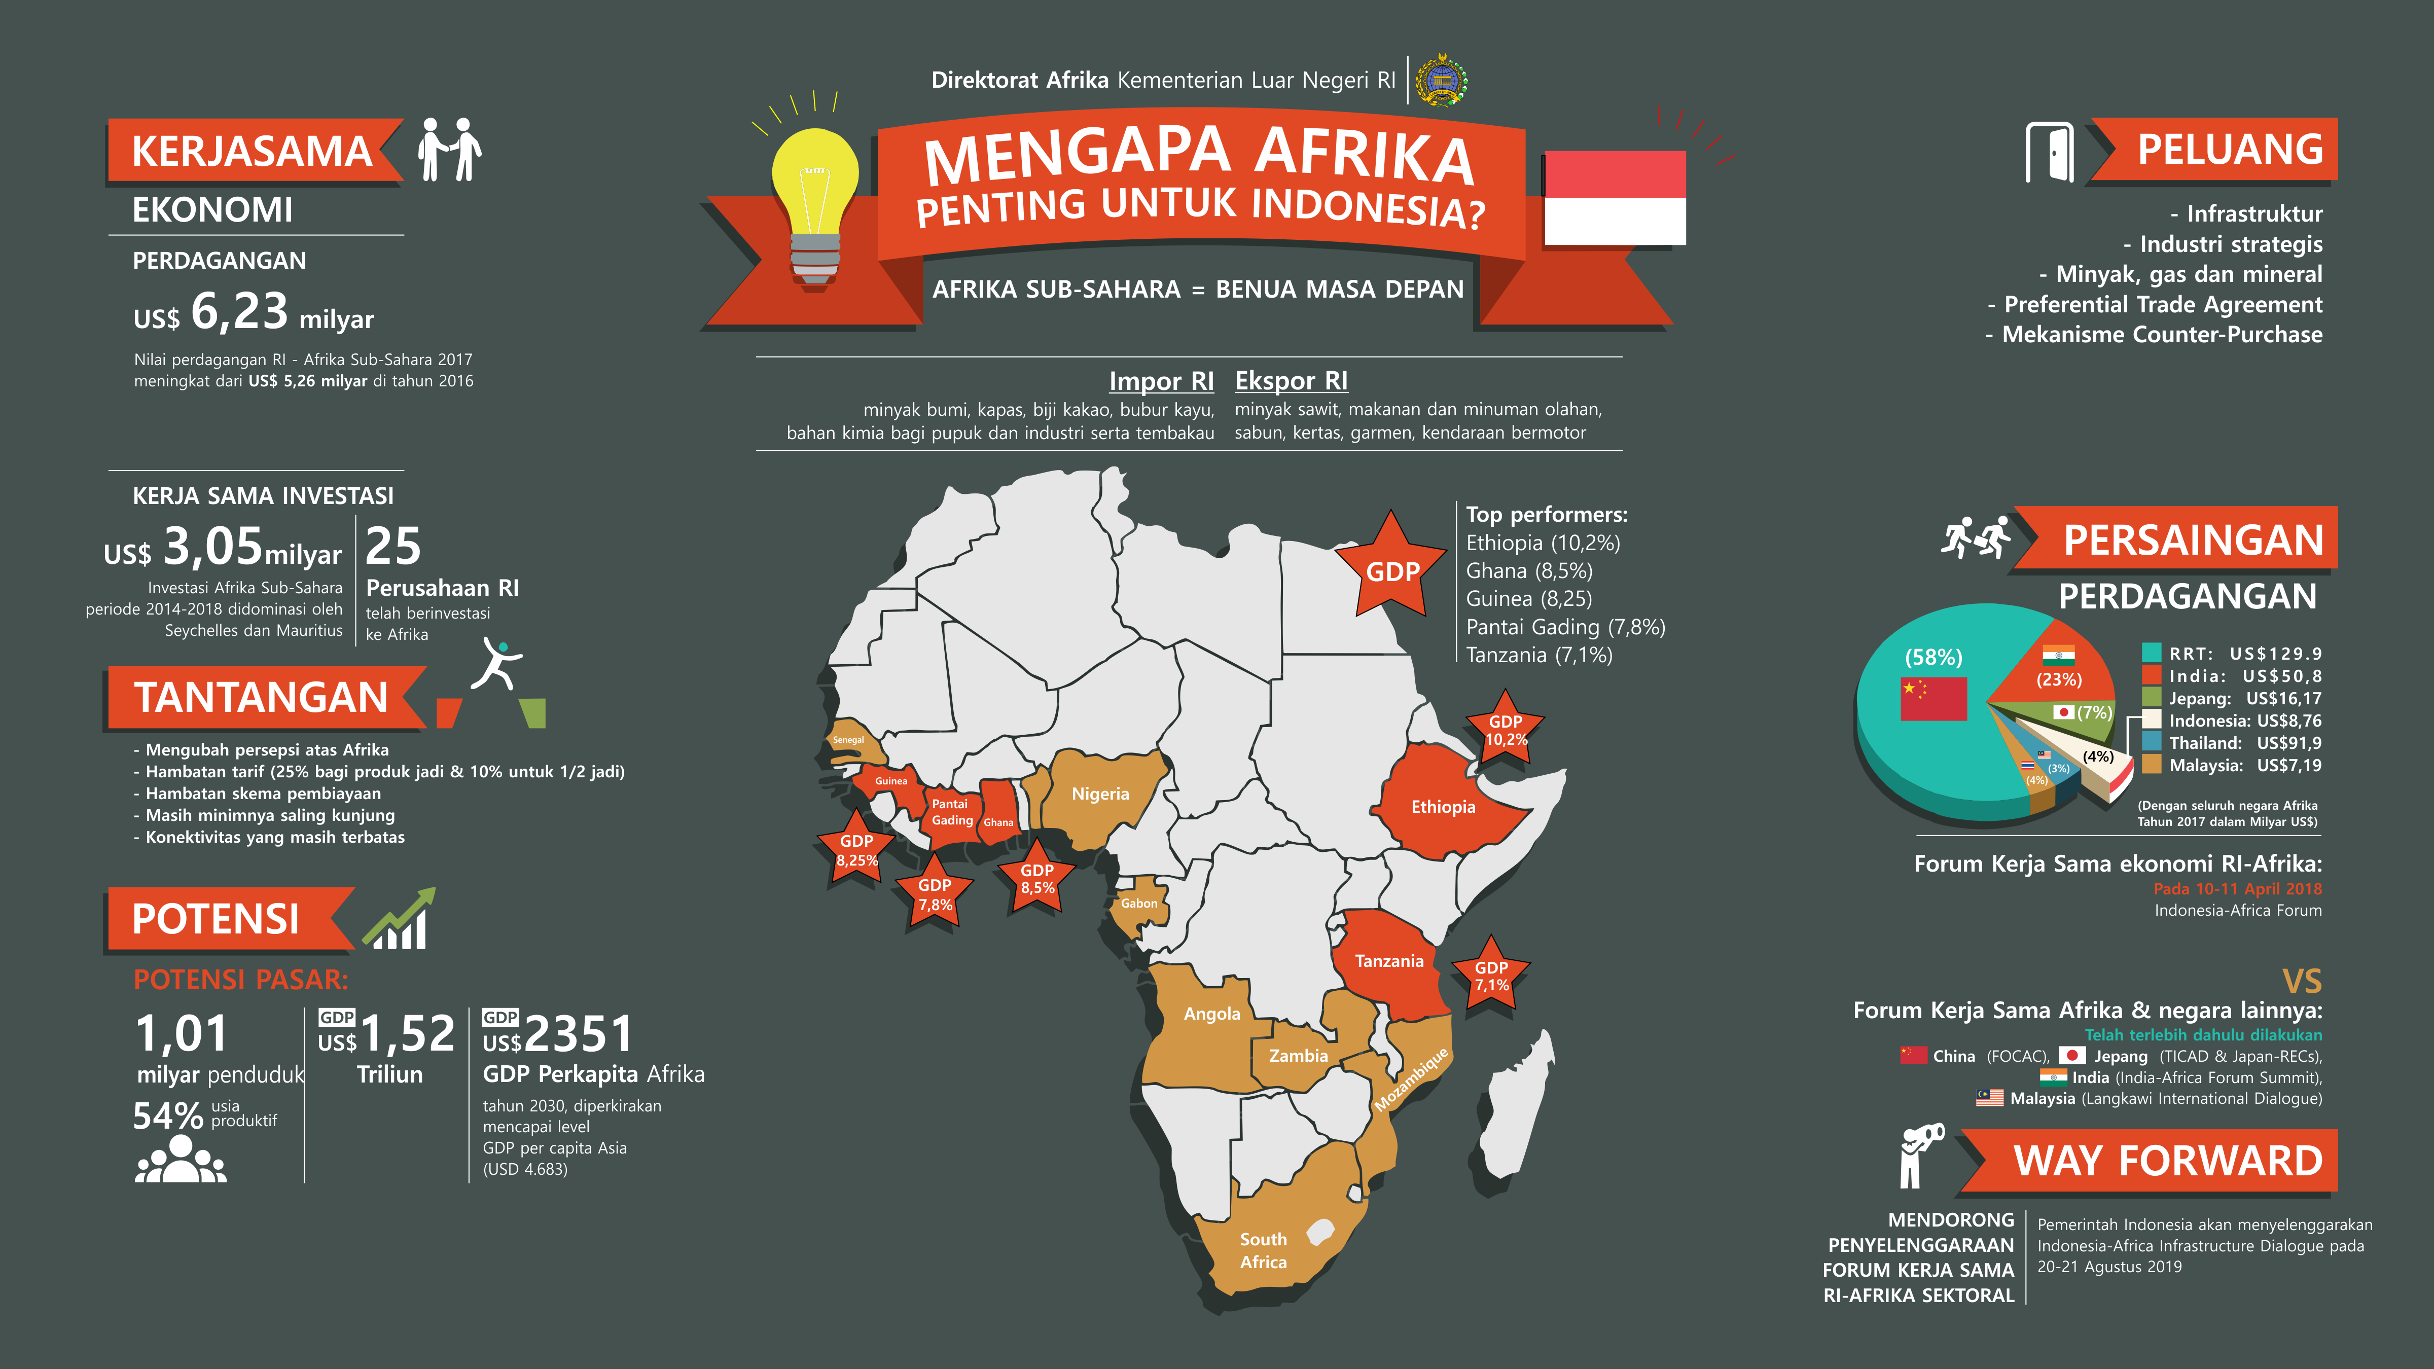

Slide 20







Perdagangan RI–Amselkar
PRODUK EKSPOR INDONESIA KE AMSELKAR
Nilai perdagangan terbesar Indonesia - Amselkar:
Brasil - 2.948 juta USD
Argentina - 1.679 juta USD
Peru - 278 juta USD
Chile - 274 juta USD
Ekuador - 227 juta USD
.
.
.
20. St. Kitts & Nevis - 1 juta USD
Indonesia mengalami defisit perdagangan 1.571 juta USD di 2018, namun ini membaik dari defisit 8.585 juta USD di 2017.
Kendaraan & Bagiannya
Plastik & Barang dari Plastik
Tekstil & Produk Tekstil
Besi & Baja
Berbagai Produk Kimia
Pulp, Kertas/Karton & Buku
Perangkat Optik
Produk Kayu
Alumunium
Produk Industri Farmasi
POTENSI EKSPOR INDONESIA KE AMSELKAR
Notes:
Nilai ekspor Indonesia ke Amselkar (dalam juta USD) 2018: 2.136 | 2017: 892 | 2016: 1.912 | 2015: 2.025
Nilai impor Indonesia dari Amselkar (dalam juta USD)
2018: 3.697 | 2017: 3.453 | 2016: 4.070 | 2015: 4.011
Neraca perdagangan Indonesia – Amselkar (dalam juta USD)
2018: -1.571 | 2017: -8.585 | 2016: -2.155 | 2015: -1.983

Slide 21



Investasi & Pariwisata RI–Amselkar
INVESTASI
6 besar investor: Brasil, Uruguay, Kolombia, Argentina, Chile, Venezuela
120 miliar USD investasi Indonesia - Amselkartim di tahun 2018
PARIWISATA
Wisatawan Amselkar ke Indonesia: 64.067 (2018)
Turis terbanyak dari Brasil, Argentina, Chile, Kolombia, Peru
Notes:
Terdapat penurunan jumlah investasi dari 233,6 miliar USD di tahun 2017
Tahun 2018, nilai investasi Brasil 98 miliar | Uruguay 22 miliar | Kolombia 254 juta USD.
Wisatawan Amselkar tahun 2018 mengalami penurunan dari 73070 jiwa tahun 2017.
Tahun Wisatawan Brasil: 26503 | Argentina 11468 | Chile 11008 | Seluruh Karibia Timur: 1199 jiwa.
Secara umum, wisatawan Amselkar memiliki kegemaran berwisata ke pantai, seperti ke Bali, Raja Ampat, dan Lombok.

Slide 22
Jenis dan Organisasi Perwakilan RI di Luar Negeri

Slide 23
Jenis Perwakilan RI di Luar Negeri
Indonesia Investment Promotion Center (IIPC)
Indonesian Trade Promotion Center (ITPC)
BKPM
Kemdag
Promosi investasi
Promosi perdagangan
Barcelona, Los Angeles, Busan, Lyon, Budapest, Mexico City, Chennai, Milan, Osaka, Chicago, Dubai, Santiago, Hamburg, San Paulo, Jeddah, Sydney, Vancouver, Johannesburg, Lagos
Visit Indonesia Tourism Officer (VITO)
London, Tokyo, Taipei, Sydney, Singapore, Seoul, New York, Abu Dhabi
Kempar
Promosi pariwisata
Singapura, Kuala Lumpur, Bangkok, Sydney, Melbourne, Beijing, Guangzhou, Hong Kong, Shanghai, Seoul, Tokyo, New Delhi, Mumbai, Dubai, London, Paris, Amsterdam, Frankfurt, Moscow, Monaco
Perutusan Tetap RI (PTRI)
Perwakilan multilateral
Akreditasi ke PBB dan organisasi internasional
Kedutaan Besar RI (KBRI)
Perwakilan bilateral
Berkedudukan di ibukota negara akreditasi
95 KBRI
Konsulat Jenderal RI (KJRI/KRI)
Berkedudukan di kota besar
30 KJRI, 4 KRI
3 PTRI: New York, Jenewa, Jakarta
Perwakilan Kementerian/Lembaga di Luar Negeri

Slide 24
Organisasi Perwakilan RI di Luar Negeri
Kepala Perwakilan
Duta Besar
Kepala Perwakilan
Konsul / Konsul Jenderal
Fungsi Politik
Fungsi Ekonomi
Fungsi Penerangan dan Sosbud
Fungsi Protokol dan Konsuler
Atase Teknis
Perdagangan
Perindustian
Pendidikan
dll
Tenaga Kerja
Pertahanan
Fungsi Ekonomi
Fungsi Penerangan dan Sosbud
Fungsi Protokol dan Konsuler
KBRI
KRI/KJRI

Slide 25

Promosi Pariwisata Yogyakarta...SEKEDAR MASUKAN:
Tidak perlu mencari nama, ciri khas, dan obyek tujuan wisata
Focus and targeted promotion → kampanye tematik bisa jadi opsi
Fokus wisatawan asing → kerjasama dengan influencer/penyedia jasa online
Menjaring wisatawan dari “tetangga”

Slide 26
